Slide 1


CHÀO MỪNG
QUÝ THẦY CÔ VÀ CÁC EM
ĐẾN VỚI TIẾT HỌC
TRƯỜNG THCS LƯƠNG VĂN CHÁNH
CHÀO MỪNG
QUÝ THẦY CÔ VÀ CÁC EM
ĐẾN VỚI TIẾT HỌC
Giáo viên thực hiện: NGUYỄN THỊ LIÊN NGA

Slide 2

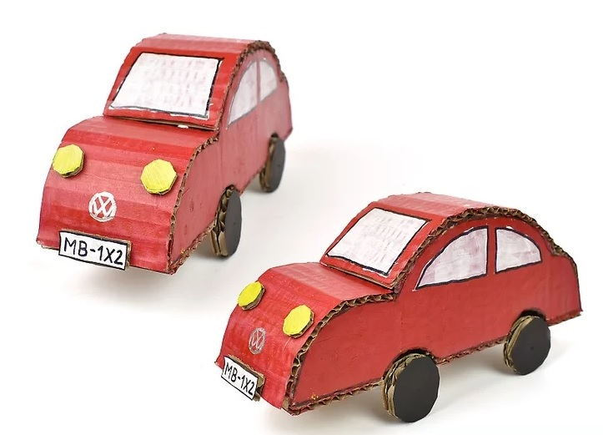

Em có biết?
Vật liệu tái chế có thể được sử dụng để tạo hình đồ chơi vô cùng đẹp mắt và thân thiện với môi trường.

Slide 3
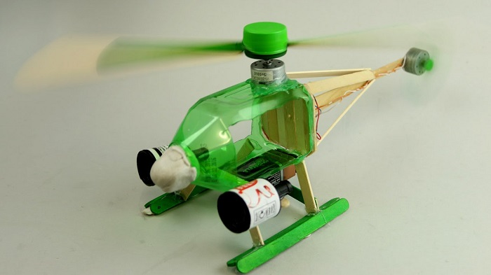
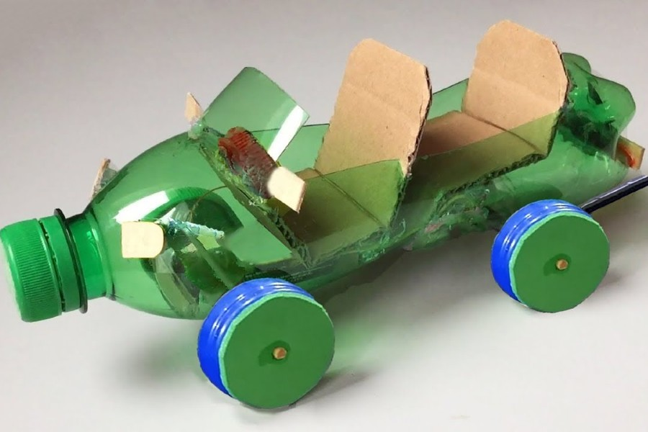
Đồ chơi từ chai nhựa

Slide 4
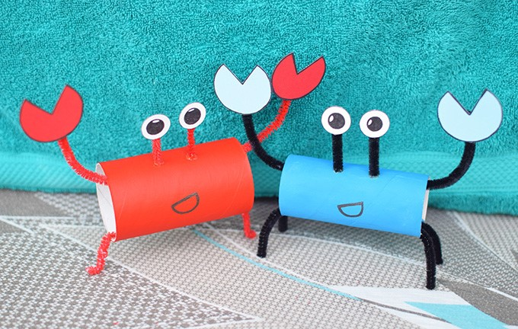
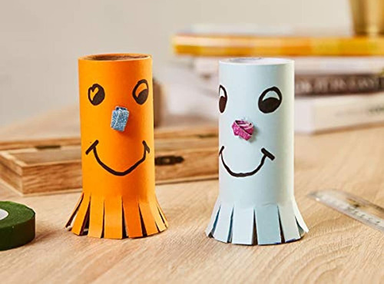
Đồ chơi từ lõi giấy vệ sinh

Slide 5

BÀI 6: THIẾT KẾ ĐỒ CHƠI
6th Grade
2 Tiết

Slide 6
NỘI DUNG BÀI HỌC
01
02
03
04
Quan sát
Thể hiện
Thảo luận
Vận dụng

Slide 7
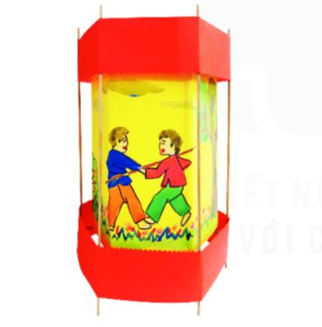
1. QUAN SÁT
Quan sát một số sản phẩm thiết kế đồ chơi và đọc mục “Em có biết” SGK trang 28 để biết thêm về thiết kế đồ chơi trong lĩnh vực mĩ thuật ứng dụng.
Đèn kéo quân, sản phẩm mĩ thuật đa chất liệu

Slide 8
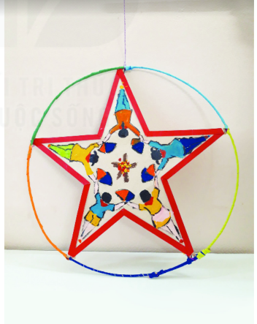
1. QUAN SÁT
Quan sát một số sản phẩm thiết kế đồ chơi và đọc mục “Em có biết” SGK trang 28 để biết thêm về thiết kế đồ chơi trong lĩnh vực mĩ thuật ứng dụng.
Đèn ông sao, sản phẩm mĩ thuật đa chất liệu

Slide 9
KẾT LUẬN
Thiết kế đồ chơi thuộc lĩnh vực ứng dụng trong đó tạo dáng, chế tạo đồ chơi, lắp ghép mô hình, sử dụng vật liệu tạo sản phẩm theo quy tắc an toàn khi sử dụng.

Slide 10

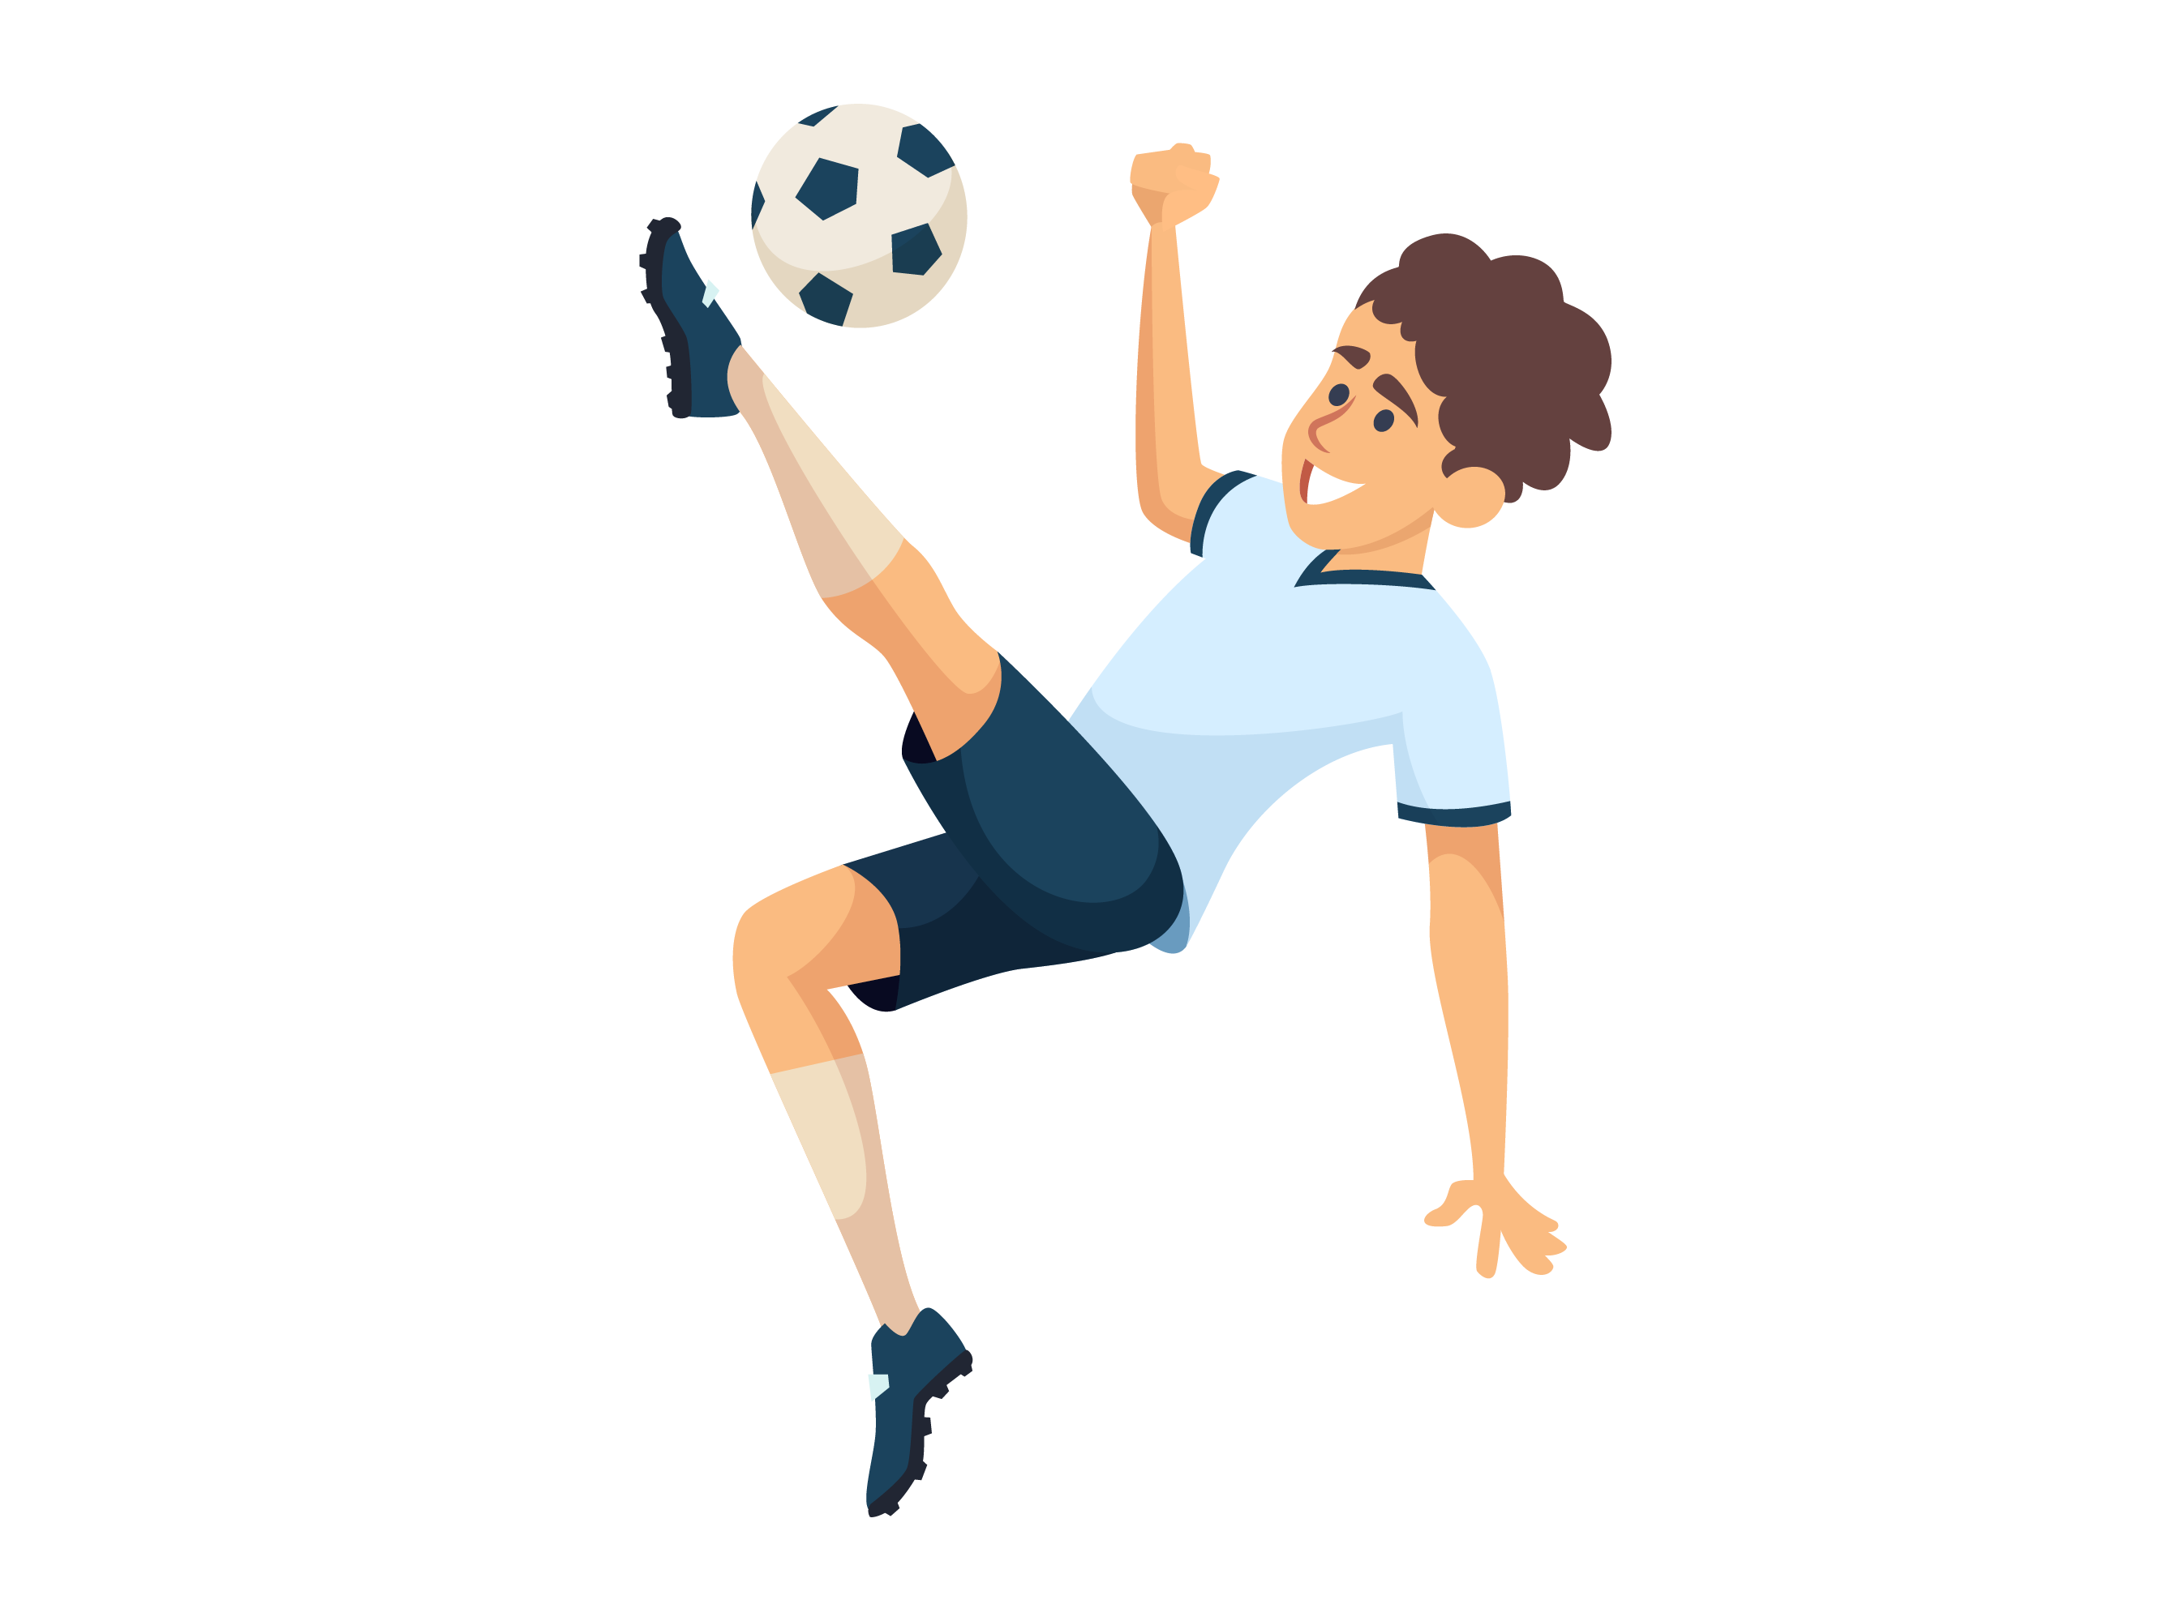
2. THỂ HIỆN
Quan sát hình minh hoạ trong SGK trang 29 và tìm hiểu về các bước thực hiện đồ chơi đá bóng.

Slide 11
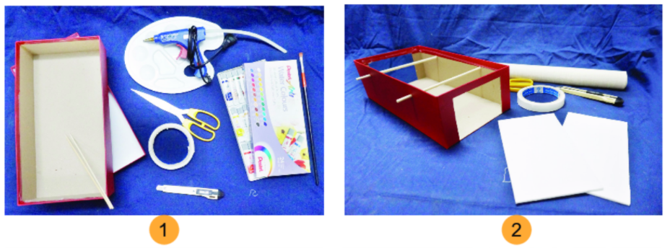
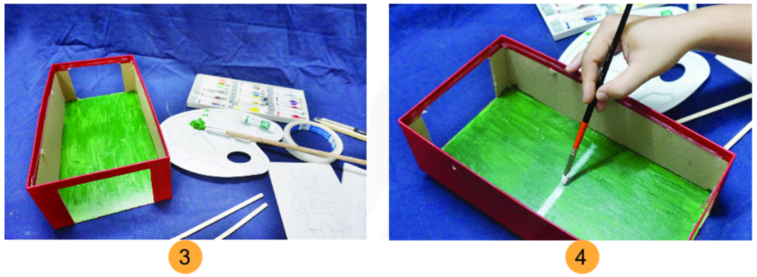

Slide 12
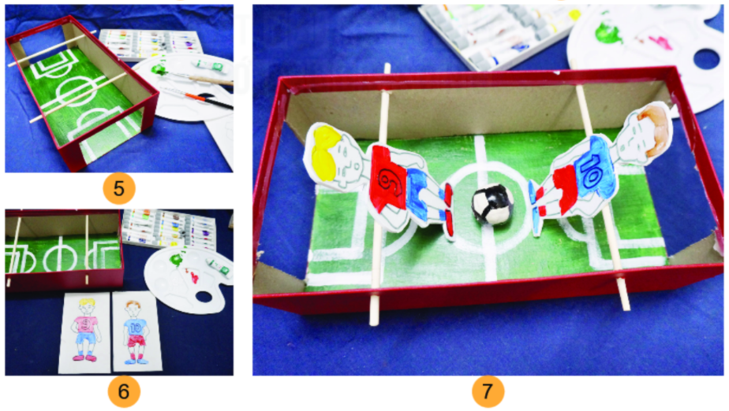

Slide 13
Kết luận: Các bước thực hiện đồ chơi bóng đá
Bước 1
Bước 2
Bước 3
Bước 4
Trổ hộp giấy thành đồ chơi bóng đá và cài que gỗ
Trang trí đồ chơi mô phỏng sân bóng
Trang trí hai cầu thủ lên tấm bìa
Gắn hình cầu thủ, que gỗ và hoàn thiện sản phẩm

Slide 14
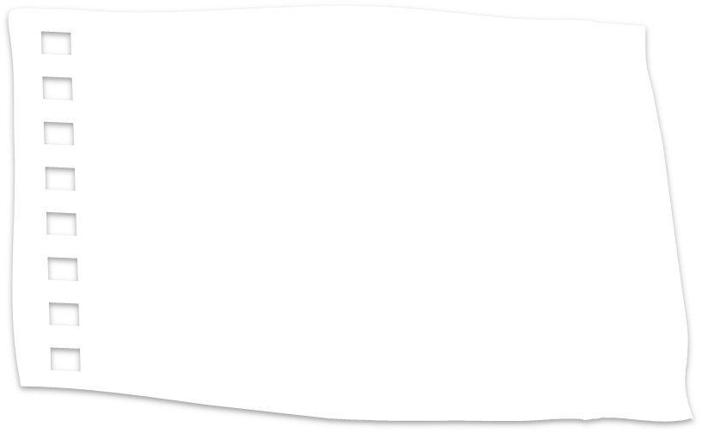
Em sẽ thiết kế loại đồ chơi nào?
Em sử dụng chất liệu gì để thực hiện sản phẩm?
Em có nhận xét như thế nào về cách thiết kế tạo dáng, màu sắc được sử dụng ở sản phẩm đồ chơi đá bóng?
Dựa vào các hình ảnh vừa quan sát về cách thực hiện đồ chơi bóng đá, hãy trả lời câu hỏi sau:

Slide 15
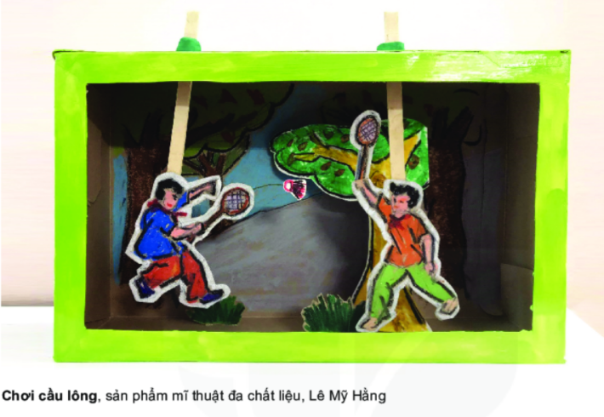
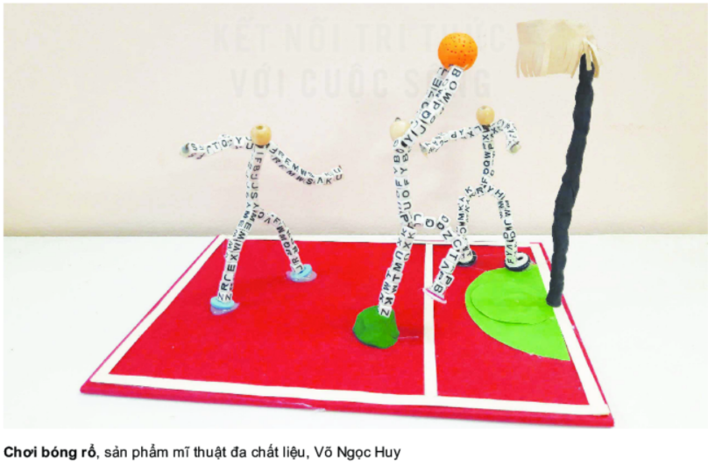
Quan sát hai sản phẩm mĩ thuật trong SGK trang 29 và tìm hiểu một số nội dung:
Hai sản phẩm Chơi cầu lông và Chơi bóng rổ có cách thiết kế khác nhau như thế nào?
Không gian trong sản phẩm Chơi cầu lông được bạn Lê Mỹ Hằng tạo ra bằng cách gì?

Slide 16
Vật liệu được các bạn sử dụng là gì?
Màu sắc sân bóng rổ được bạn Võ Ngọc Huy sử dụng theo nguyên lí cân bằng hay tương phản?

Slide 17
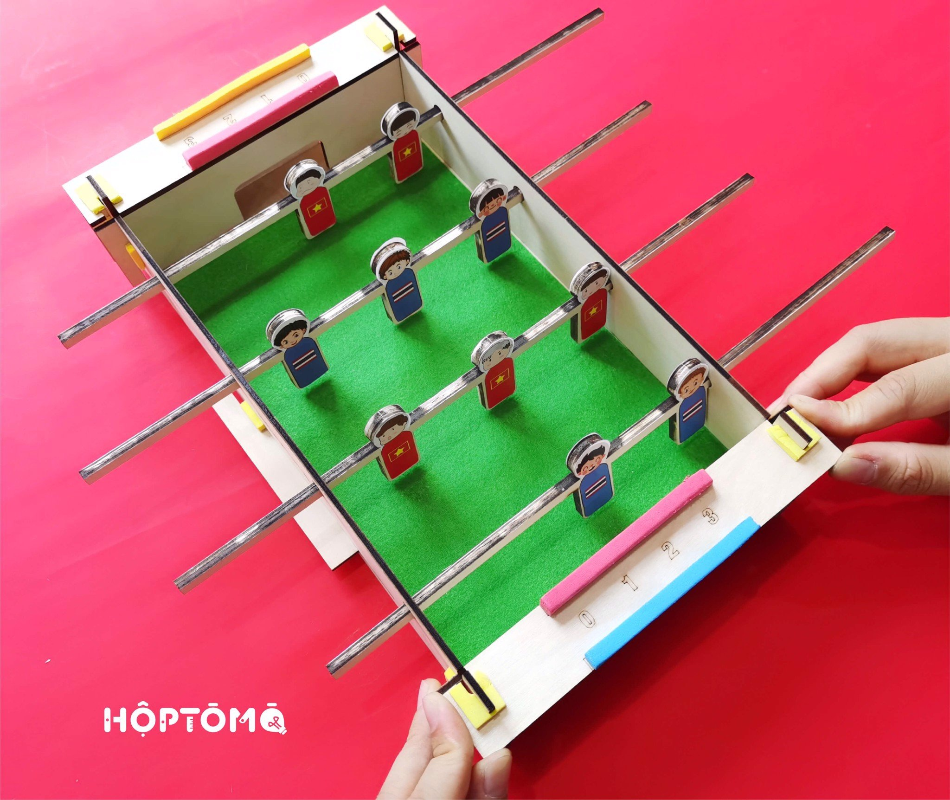
Em hãy thiết kế đồ chơi thể hiện chủ đề “Hoạt động trong trường học” từ vật liệu sẵn có.

Slide 18
3. THẢO LUẬN
Căn cứ vào sản phẩm đồ chơi các em vừa thực hiện ở phần Thể hiện, hãy thảo luận nhóm trong 3 phút và trả lời các câu hỏi sau:
+ Bạn đã sử dụng những đồ vật, vật liệu gì để thiết kế đồ chơi?
+ Sản phẩm đồ chơi bạn làm ra thể hiện nội dung gì?

Slide 19
3. THẢO LUẬN
+ Loại trò chơi nào phù hợp với đồ chơi của bạn?
+ Chia sẻ, trao đổi với các thành viên trong nhóm.

Slide 20
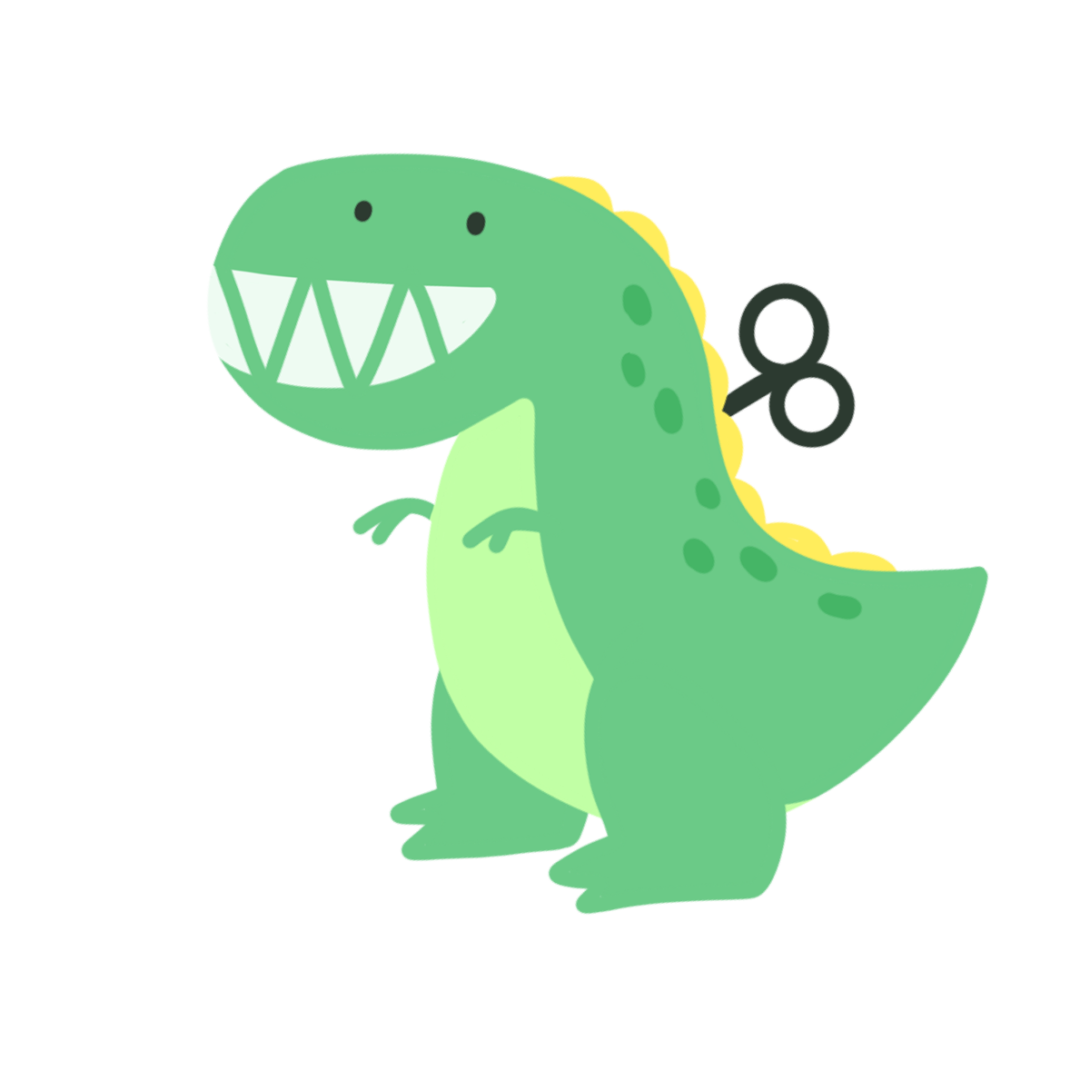
4. VẬN DỤNG
Dựa vào những kiến thức đã học về thiết kế sản phẩm đồ chơi, các em hãy trang trí, làm mới đồ chơi yêu thích của mình.

Slide 21
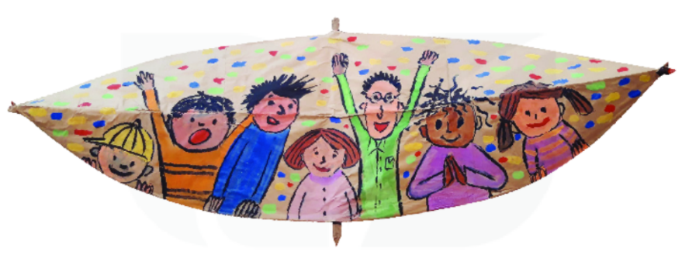
Một số sản phẩm đồ chơi tham khảo
Cánh diều đồng đội – Sản phẩm mĩ thuật đa chất liệu

Slide 22
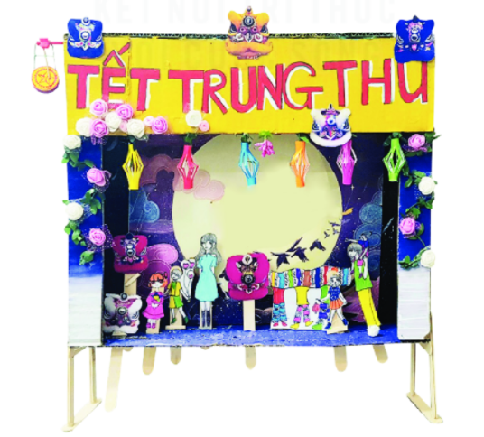
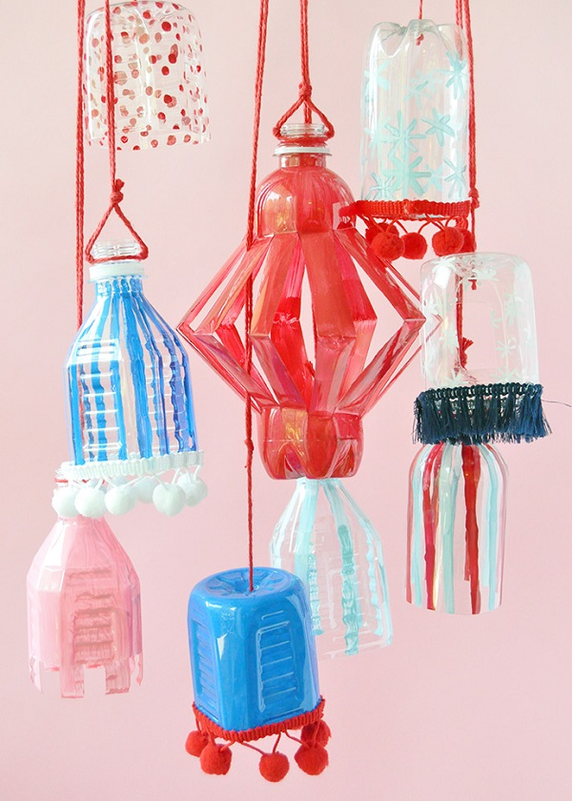
Một số sản phẩm đồ chơi tham khảo
Rước đèn Trung thu –
Sản phẩm mĩ thuật đa chất liệu
Đèn lồng tái chế từ chai nhựa

Slide 23
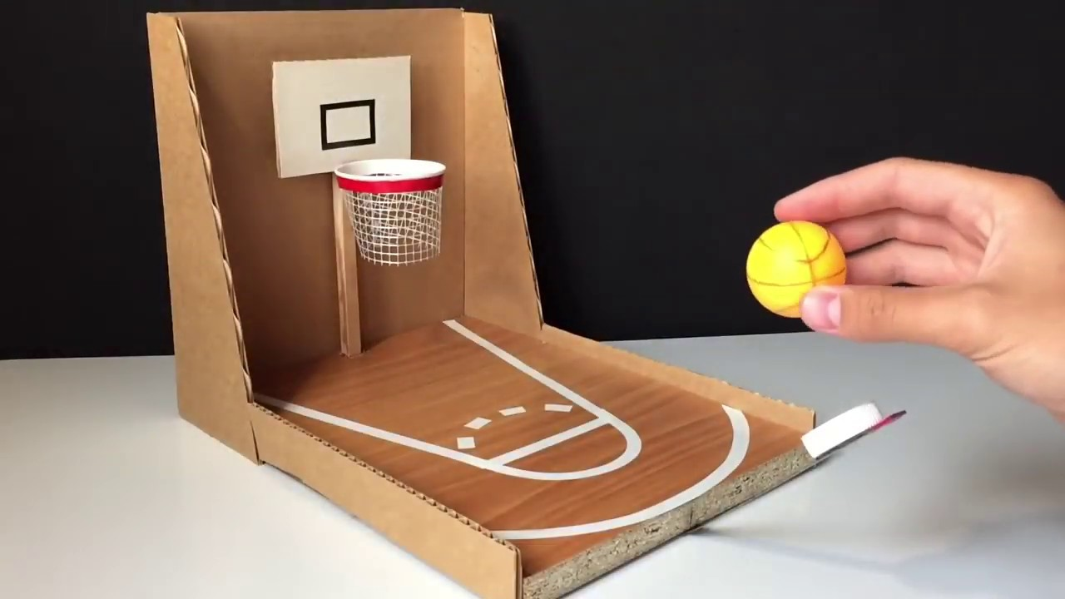
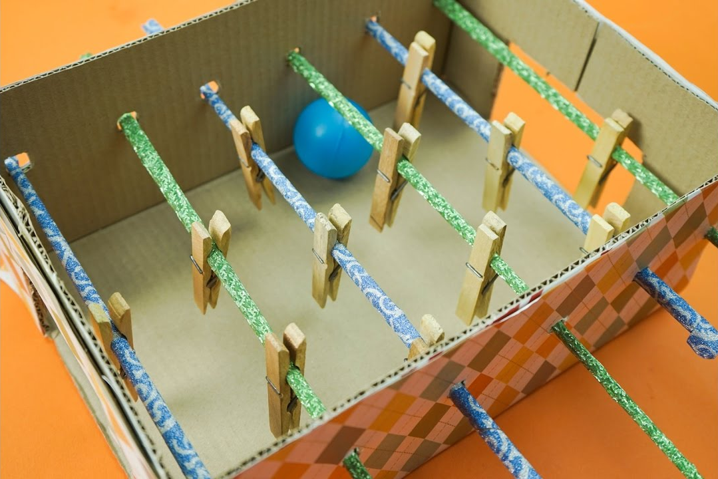
Một số sản phẩm đồ chơi tham khảo
Trò chơi bóng rổ, bóng đá đơn giản từ bìa cứng, kẹp gỗ

Slide 24
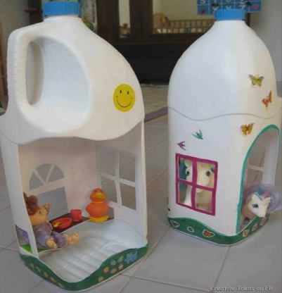
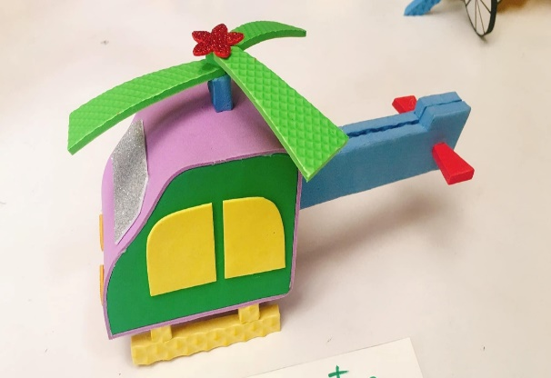
Một số sản phẩm đồ chơi tham khảo
Ngôi nhà – Chất liệu can nhựa Máy bay – Chất liệu xốp và giấy màu

Slide 25
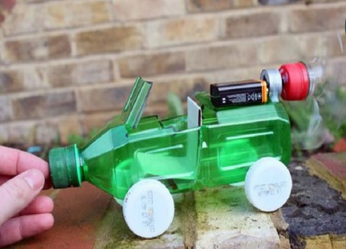
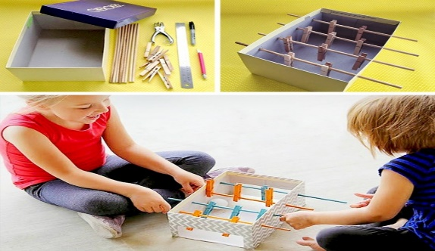
Một số sản phẩm đồ chơi tham khảo
Xe ô tô – Chất liệu chai nhựa Bàn chơi bi lắc

Slide 26
CẢM ƠN CÁC EM
ĐÃ LẮNG NGHE BÀI GIẢNG!

